Slide 1
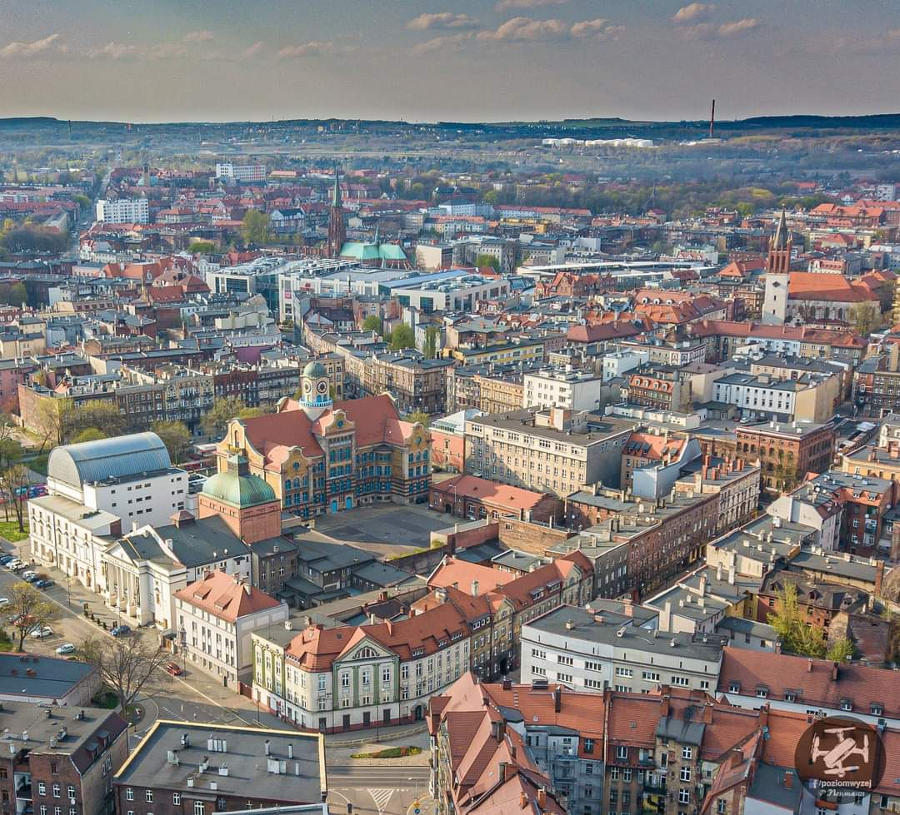

Slide 2
WYDARZENIA GŁÓWNE ZREALIZOWANE W RAMACH OBCHODÓW JUBILEUSZOWYCH 770-lecia MIASTA BYTOMIA styczeń – grudzień 2024

Slide 3
POMYSŁY / PRZYGOTOWANIA / CZAS WYZWAŃ
Rok 2024 w związku z obchodami 770-lecia Bytomia był czasem wielu wyzwań.
Przygotowania rozpoczęły się w roku 2023.
- pierwsze maile dot. ww. tematu rozesłano 30 lipca 2023 r. - pierwsze spotkanie miało miejsce we wrześniu 2023 r. - było to spotkanie wydziału kultury i sportu z dyrektorami instytucji kultury i rekreacji. Kolejne spotkanie z udziałem Prezydenta Miasta i Prezydenta ds. kultury odbyło się również we wrześniu. Tak zaczęły powstawać pierwsze pomysły .
Aby godnie świętować nadanie praw miejskich z mieszkańcami, potrzebne było zaangażowanie wielu osób oraz instytucji. Dołączyła edukacja i inne wydziały , bytomskie przedszkola, szkoły, środowisko organizacji pozarządowych, polityki społecznej, włączyły się bytomskie służby mundurowe, jednostki i firmy.
W temacie omawiania pomysłów i organizacji wydarzeń odbyło się do stycznia 2024 r. 26 spotkań.
- Powstały i weszły w życie:
-zarządzenie w sprawie powołania zespołu ds. opracowania programu obchodów 770-lecia lokacji Bytomia; (Zarządzenie Prezydenta Bytomia nr 479 z dn. 22.11.2023),
- uchwała LXXXVII/1107/23 Rady Miejskiej w Bytomiu z dnia 18 grudnia 2023 r. w sprawie ogłoszenia roku 2024 "Rokiem obchodów jubileuszu 770-lecia nadania praw miejskich Bytomiowi”,
-zarządzenie w sprawie powołania zespołu do spraw organizacji plenerowej imprezy masowej artystyczno-rozrywkowej „Dni Bytomia 2024” oraz wydarzeń w ramach Roku obchodów jubileuszu 770-lecia nadania praw miejskich Bytomiowi (Zarządzenie Prezydenta Bytomia nr 6 z dn. 10.01.2024r.),

Slide 4
- zespoły odbyły w sumie 10 koordynujących spotkań / ostatnie 13 listopada 2024 r. -zarządzenie w sprawie zasad korzystania ze znaku „770 lat miasta Bytom” oraz herbu i flagi Bytomia ( Zarządzenie Prezydenta Bytomia nr 97 z dn. 28.02.2024r. )
Logotypem autorstwa bytomianina Marcina Musialika identyfikowanych zostało wiele wydarzeń, aktywności i publikacji realizowanych w ramach rocznicowych obchodów.
- inne zarządzenia określające zmiany w budżecie w celu realizacji zaplanowanych wydarzeń.

Slide 5
Ogłoszono także otwarty konkurs ofert na zadania publiczne obejmujący realizację w 2024 r. określonych zadań Miasta Bytomia poprzez wspieranie lub powierzanie zadań w dziedzinie kultury, sztuki, ochrony dóbr kultury i dziedzictwa narodowego w zakresie obchodów Roku jubileuszu 770-lecia nadania praw miejskich Bytomiowi.
Celem konkursu było wyłonienie projektów, wraz z udzieleniem dotacji na wsparcie lub powierzenie ich realizacji, które przyczynią się do zwiększenia oferty miejskich wydarzeń kulturalnych stanowiących oprawę Roku jubileuszu 770-lecia nadania prawa miejskich Bytomiowi.
Wyłonione projekty
Wolne Stowarzyszenie Zielonych Artystów
"Bytomianie, kim jesteśmy ?”
Liga Kobiet Nieobojętnych
Wykonanie muralu z historycznym motywem widoku miasta z końca XIX w. na podstawie oryginalnego obrazu znanego niemieckiego malarza Paula Andorffa (1849-1920).
Fundacja Inqubator Teatralny
Oko Bytomia
Piękna Strona Miasta
Sztuka w barwach i dźwiękach. Bytomski Jubileuszowy Plener Malarski.
Stowarzyszenie Muzyczno-Kulturalne Power of Winds
W Bytomiu miasteczku przekrasnym. Koncert urodzinowy dla mieszkańców.
Fundacja TVS
770 osób w strojach rozbarskich na 770-lecie Bytomia. Próba pobicia Rekordu Polski na największe zgromadzenie osób w strojach ludowych oraz Bytomskie Święto Stroju Rozbarskiego.
Projekty z okazji jubileuszu miasta realizowano również w formie małych grantów, regrantingu i innych inicjatyw społecznych.

Slide 6
Podczas organizowanych cyklicznie spotkań, powołany zespół rozmawiał, weryfikował propozycje eventów i projektów, a w efekcie Prezydent Miasta Bytomia podjął decyzję i wybrał najciekawsze aktywności, zaakceptował znaczące dla miasta i jego mieszkańców propozycje wydarzeń. W styczniu 2024 r. było to ok. 40 głównych wydarzeń i ok. 130 towarzyszących, dedykowanych jubileuszowi. Były to zestawienia otwarte, w każdym miesiącu aktualizowane – na każdym etapie można było dopisać swoje wydarzenie do tak zwanego katalogu.
Zwrócono uwagę aby odnosiły się one do historii miasta, upamiętniały osoby związane z jego rozwojem, angażowały mieszkańców i osoby związane z Bytomiem, ale również były możliwością do świętowania, podkreślenia i wspólnego celebrowania czasu urodzin. W ciągu całego roku na bieżąco kontrolowano przebieg i efekty założonych prac.
Prezentacja przedstawia najważniejsze informacje podsumowujące wydarzenia główne, ale równocześnie osobno powstała prezentacja, w której zapoznać można się z podsumowaniem wydarzeń towarzyszących, dedykowanych miastu z okazji jubileuszu. W sumie odbyło się ponad 270 imprez, inicjatyw, wydarzeń i aktywności ( 42 główne / 230 towarzyszących - dedykowanych).
Wszystko to nie wyczerpuje katalogu wydarzeń jakie miały miejsce w Bytomiu w 2024 r. dla uczczenia 770. rocznicy lokacji miasta. Wiele inicjatyw było organizowanych spontanicznie, oddolnie i nie zgłaszanych do kalendariów czy też zestawień, jakie zamieszczono na stronie internetowej miasta.
Wszystkie inicjatywy w sposób znaczący wzbogaciły jubileusz i sprawiły, że na długo pozostanie on w pamięci lokalnej społeczności, naszych mieszkańców, gości, jak i wszystkich organizatorów, współorganizatorów i partnerów.

Slide 7
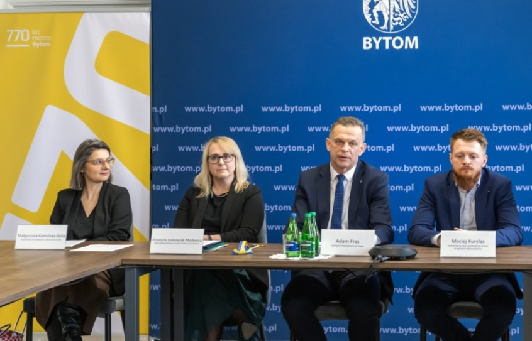
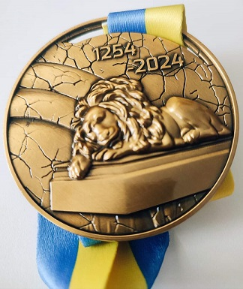
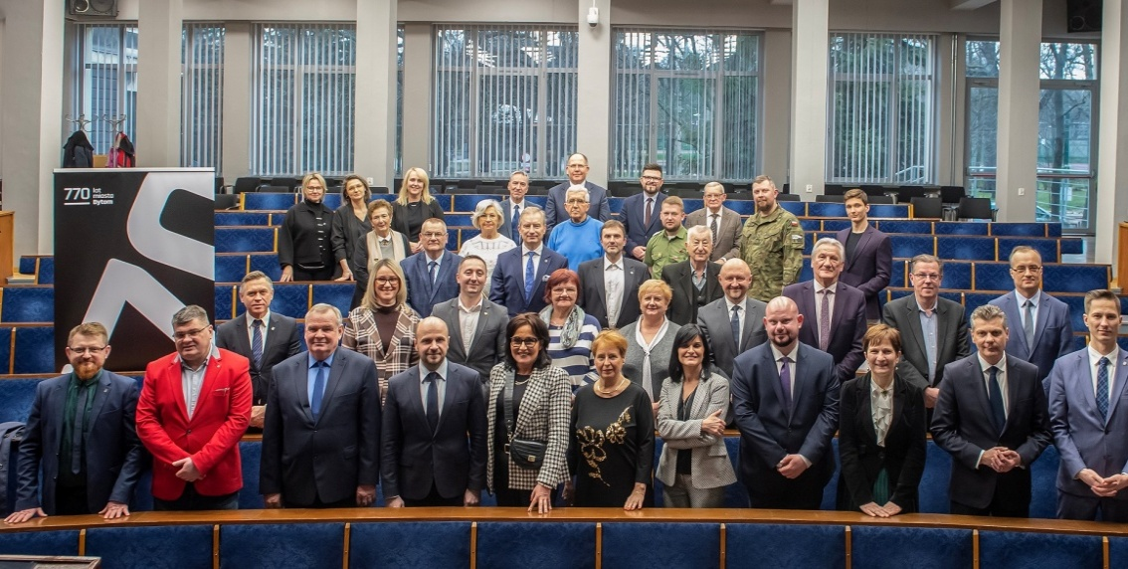
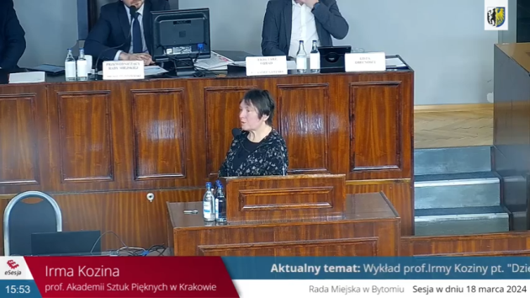
INAUGURACJA ROKU JUBILEUSZOWEGO
Bytom świętuje 770-lecie lokacji miasta na prawie magdeburskim.
Obchody rozpoczęto inauguracją roku jubileuszowego, która odbyła się 18 marca.
Podczas konferencji, a następnie uroczystej sesji Rady Miejskiej przedstawiono propozycje aktywności i imprez, które wpisały się w program jubileuszowych wydarzeń.
Podczas Sesji inaugurującej wykład pt. „ Dziedzictwo architektoniczne Bytomia z perspektywy obchodów jubileuszu 770-lecia Miasta”. wygłosiła prof. Irma Kozina.

Slide 8
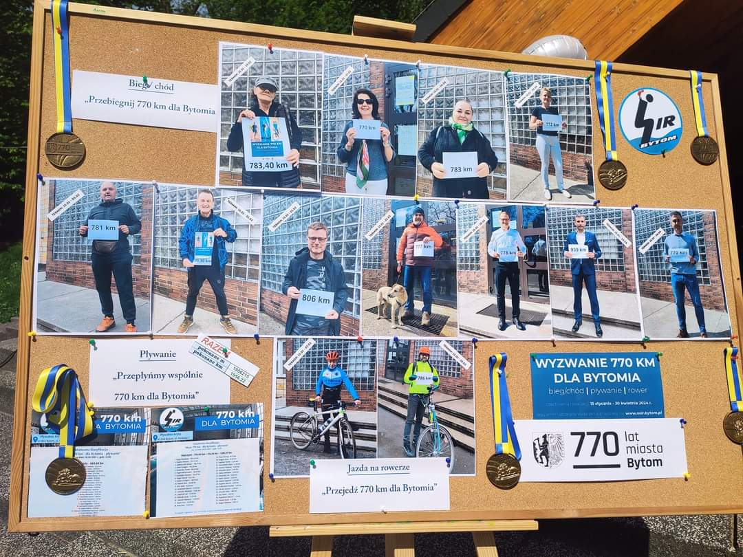
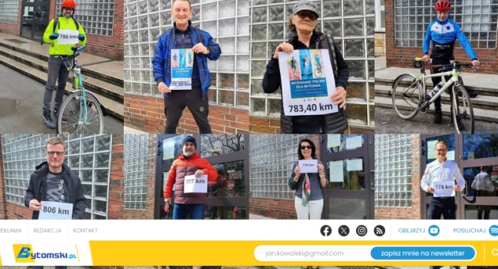
770 KILOMETRÓW NA 770 URODZINY NASZEGO MIASTA
" 770 km dla Bytomia” - organizator: Ośrodek Sportu i Rekreacji .
Zadaniem uczestników było pokonać dystans 770 km mając do wyboru bieg, chód, jazdę na rowerze oraz pływanie.
Wyzwanie trwało od 15 stycznia do 30 kwietnia 2024 r. i cieszyło się ogromnym zainteresowaniem.
W przypadku biegu, chodu i jazdy na rowerze, warunkiem ukończenia akcji było udokumentowanie swojej aktywności w wybranej przez siebie aplikacji, poprzez osobistą wizytę w siedzibie OSiR w Bytomiu .Zaangażowanych było ponad 40 osób. Zgłosiło się 13-tu laureatów.
W pływaniu zadaniem uczestników było wspólne pokonanie dystansu 770 kilometrów – udział wzięło 58 osób w tym 36 mężczyzn i 22 kobiety – uczestnicy pokonali łącznie 1956 km
Wręczenie nagród i dyplomów odbyło się 3 maja, podczas Bytomskiej Majówki w Parku im. hm. Kachla.

Slide 9
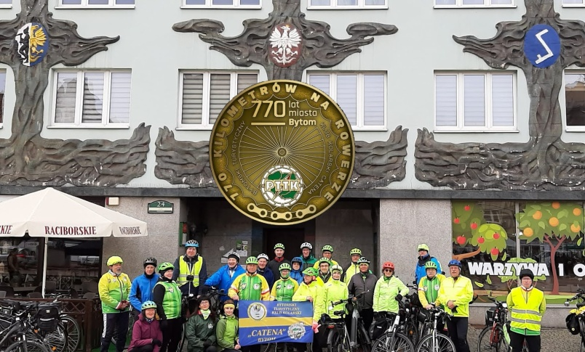
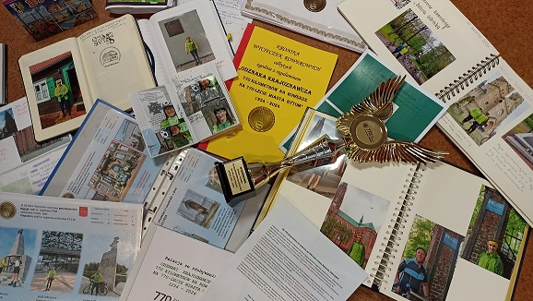
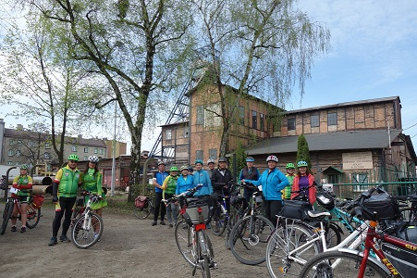
770 KM ROWEREM NA 770-LECIE MIASTA BYTOMIA 1254-2024
Wydarzenie realizowane w okresie styczeń - grudzień 2024 r. Jego organizatorem jest Bytomski Turystyczny Klub Kolarski „Catena”.
Uczestnicy aby zdobyć odznakę krajoznawczą muszą pokonać 770 km w dowolnej ilości rowerowych wycieczek- należy jednak osiągnąć minimalny odcinek 20km. Trasy muszą rozpoczynać się lub przebiegać przez Bytom.
Potwierdzeniem odbycia wycieczek jest utworzenie kroniki zdjęciowej z opisem zwiedzonych obiektów. Najlepsze kroniki zostaną nagrodzone.
Do listopada 2024 r. wręczono 56 odznak, a do Klubu wpłynęło wiele ciekawych prac dzięki, którym można z różnych perspektyw poznać najciekawsze zakątki Bytomia. Prace zostaną zaprezentowane w Pałacu w Miechowicach podczas uroczystości podsumowania projektu w styczniu 2025 r.

Slide 10
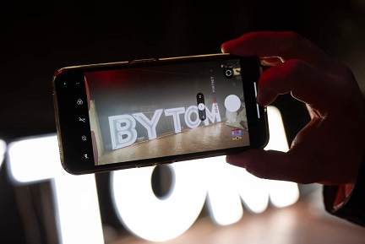
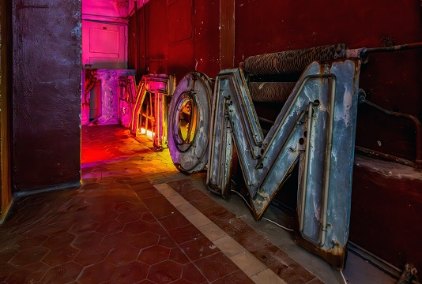
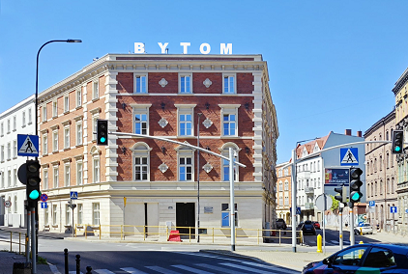
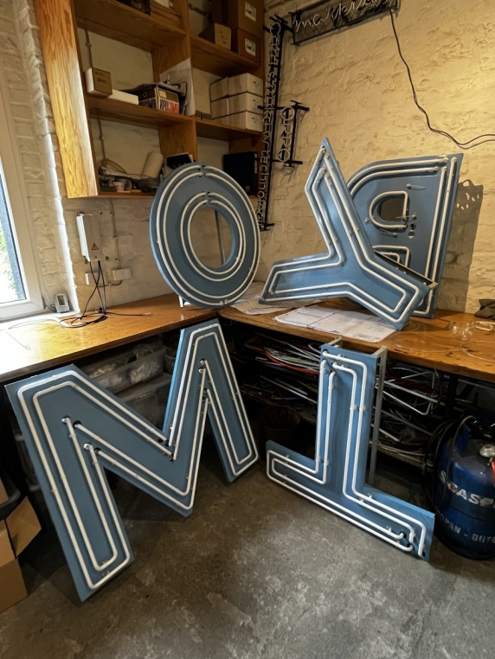
NEON BYTOM
W Bytomiu Dominik Tokarski otworzył przy ul. Orląt Lwowskich 8A pracownię neonów. 40-letni witacz dworcowy z napisem „BYTOM”, przejęty od PKP Polskich Linii Kolejowych i przekazany do odrestaurowania rozbłysł na nowo 24 października 2024 r. Dzięki współpracy miasta z PKP PLK i Fundacją Neon Katowice ubytki zostały uzupełnione, a nowe elementy neonu wykonane według dawnych sposobów produkcji. Prace renowacyjne trwały ponad miesiąc. W połowie grudnia neon zostanie wyeksponowany na dachu neorenesansowej kamienicy przy ul. Piłsudskiego 50.

Slide 11
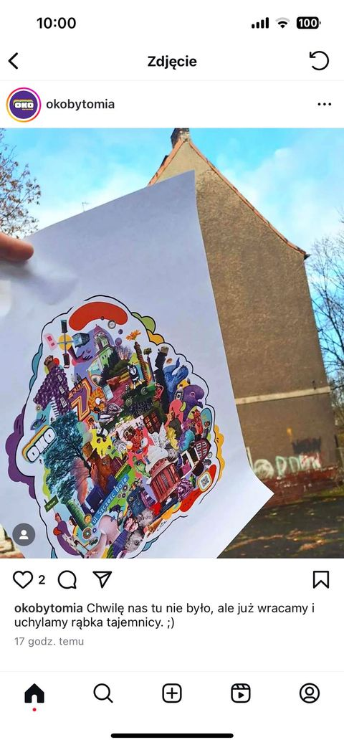
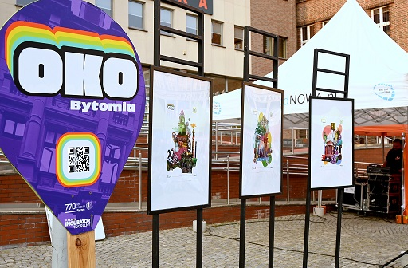
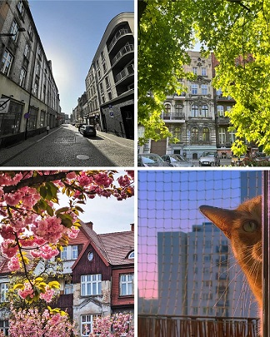
OKO BYTOMIA
Organizatorem projektu jest Fundacja Inqubator Teatralny.
Cel: stworzenie wspólnie z mieszkańcami muralu zainstalowanego w przestrzeni miasta.
Mieszkańcy i mieszkanki Bytomia w ramach projektu przesłali około 400 fotografii.
We wrześniu podczas Bytomskiego Święta NGO - Fajeru w Bytomiu, odbyła się mała wystawa prezentująca fragmenty powstającego muralu.
Na przełomie października i listopada zostaną zakończone prace projektowe. Kolażowy mural - instalacja pojawi się w przestrzeni miasta, na budynku przy ul. Kochanowskiego 7 do końca roku 2024. Wymiary: 4,5 m. x 5 m.

Slide 12
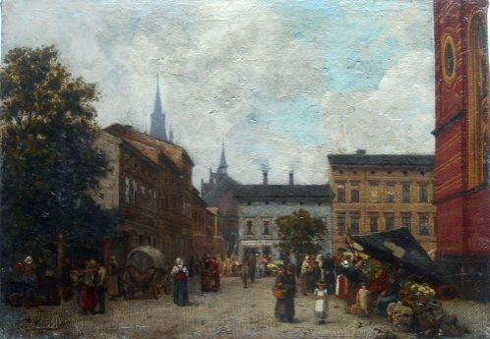
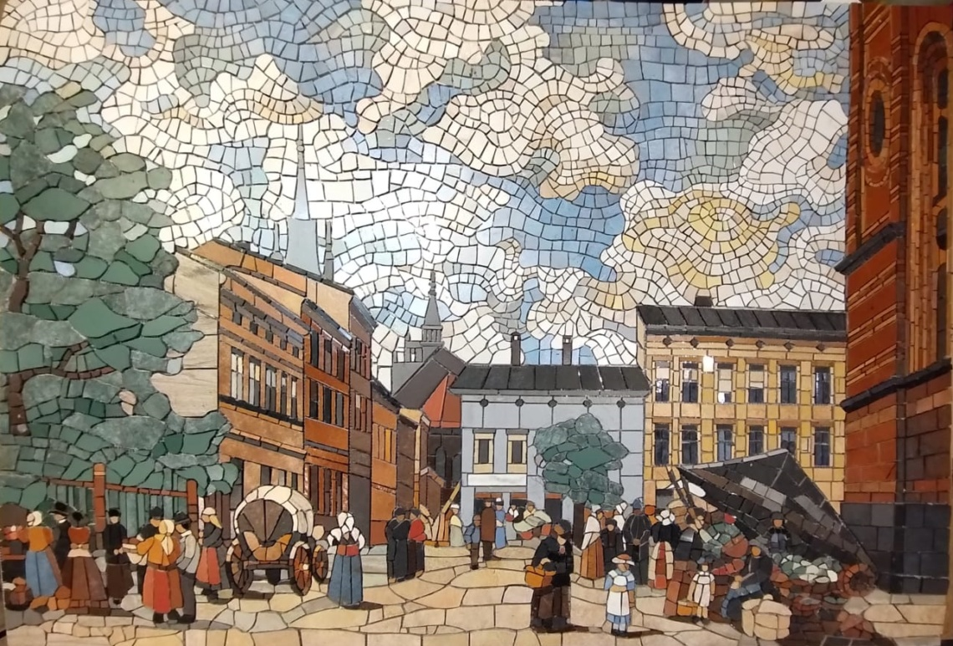
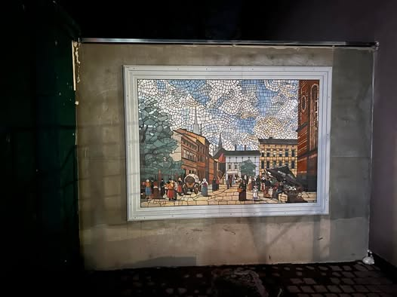
MOZAIKOWY MURAL - MARKT IN BEUTHEN – OKNO W HISTORIĘ
Mural „Dziedzictwo – okno w historię” na Pl. Grunwaldzkim z okazji 770-lecia nadania praw miejskich Bytomiowi. To niezwykła artystyczna inicjatywa Ligi Kobiet Nieobojętnych, realizowana z udziałem Pracowni – Galerii Stalowe Anioły pod przewodnictwem Magdy Tomal-Wichrowskiej, przy współpracy z Katarzyną Sokołowską. Projekt mozaiki realizowany jest przy współudziale lokalnej społeczności oraz potomków rodzin zasłużonych dla Bytomia nadburmistrza Georga Brűninga oraz Franza Landsbergera. Inspiracją do powstania mozaiki był obraz z kolekcji bytomianina Rafała Pietrzyka pn. „MARKT IN BEUTHEN” / „TARG W BYTOMIU” , który powstał w II połowie XIX wieku - namalowany przez niemieckiego malarza Paula Andorffa. Mozaika przedstawia fragment dawnego wizerunku miasta. Wymiary: 136 cm x 196 cm.
Symboliczne odsłonięcie: 3 grudnia 2024 r.

Slide 13
BYTOMIANIE, KIM JESTEŚMY?
Wolne Stowarzyszenie Zielonych Artystów w październiku 2024 r. w ramach projektu „Bytomianie, kim jesteśmy?”, zebrało poprzez ankiety informacje na temat tożsamości i korzeni mieszkańców Bytomia. W badaniu wzięło udział blisko 770 mieszkańców miasta w różnym wieku i różnej płci. W ramach zadania ogłoszono również konkurs plastyczny pn.: „Portret rodziny”.
Za pomocą języka sztuki podjęte zostały próby określenia kulturowych korzeni bytomian.
Prace (techniki różnorodne, łączone) zgłaszano do 15 listopada. Dodatkowym elementem projektu są rozmowy z wybranymi osobami z 770 mieszkańców Bytomia w różnym wieku dotyczące wspomnień związanych z życiem w naszym mieście. – w tym celu 12 grudnia 2024 odbędzie się spotkanie w MDK nr 1 – w Galerii Pod Sztrychem. Z nadesłanych prac plastycznych do końca grudnia powstanie wystawa.

Slide 14
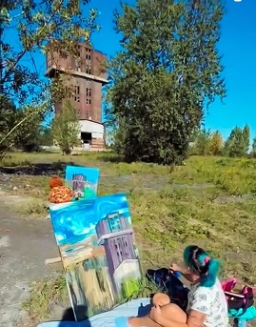
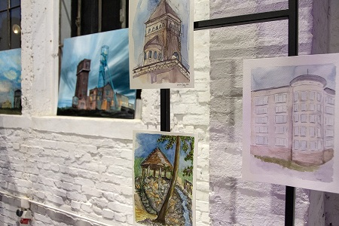
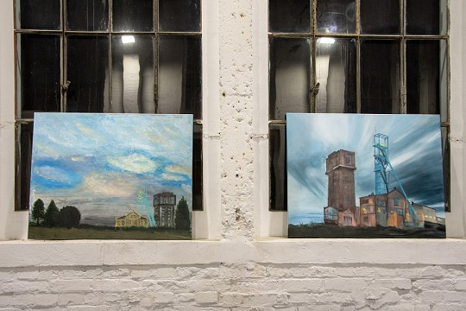
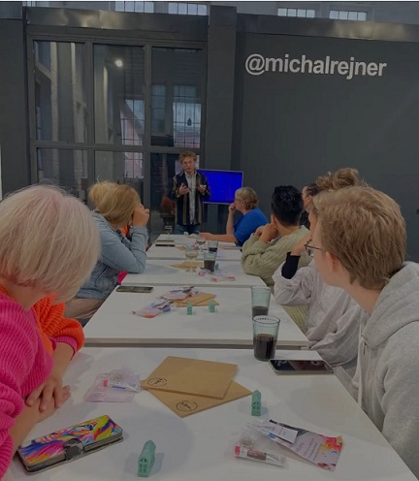
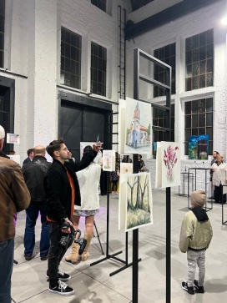
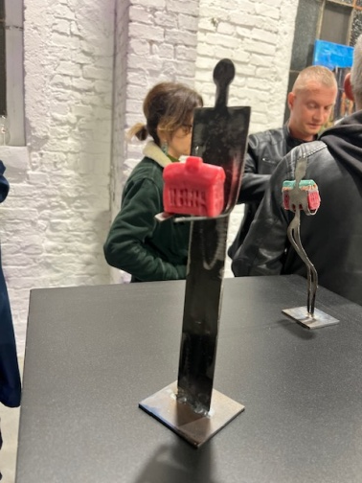
SZTUKA W BARWACH I DŹWIĘKACH - Bytomski Jubileuszowy Plener Malarski
Organizatorem serii plenerów twórczych było stowarzyszenie „Piękna Strona Miasta”. Zajęcia przeprowadzone w trzy wrześniowe weekendy przez Magdalenę Śliwińską, Magdalenę Wesołowską i Michała Rejnera cieszyły się dużym zainteresowaniem. Wzięło w nich udział ok. 50 osób.
Zwieńczeniem prac był zorganizowany 28 września br. Wernisaż wystawy w bytomskiej „Galerii pod suwnicą” , który uświetnił występ pianisty Łukasza Szubskiego.

Slide 15
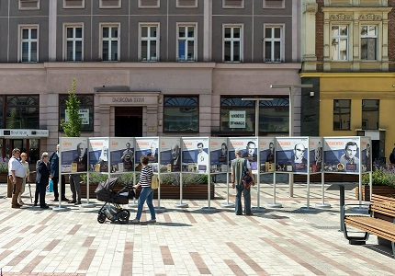
PANTEON BYTOMSKI – PLENEROWA WYSTAWA MOBILNA
Przez cały rok bytomianie mają możliwość zapoznania się z mobilną wystawą plenerową przedstawiającą 26 bytomskie postaci historyczne zasłużone dla miasta na przestrzeni dziejów: książe Władysław Opolski, jego syn Kazimierz bytomski, Franz Gramer, Grzegorz Gerwazy Gorczycki, Georg Brüning, Ewa von Tiele-Winckler, Adam Didur, Heinrich Schultz-Beuthen, Thomas Cieplik, Witold Szalonek, Karin Stanek, ks. Norbert Bończyk, Paul Jackisch, Karl Seiffert, Franz Landsberger, Michał Wolski, Adam Didur, Władysław Studencki, Max Tau, Ewa Szumska, Piotr Woźniak, Johanna hrabina Schaffgotsch von Schomberg-Godulla,
Piotr Miętkiewicz, Wacław Kuchar, Józef Wiśniewski i Edward Szymkowiak.
Organizatorem wystawy jest Miejska Biblioteka Publiczna im. Władysława Studenckiego.
Wystawa cieszyła nie tylko oko przechodniów ul. Dworcowej czy też odwiedzających Pałac w Miechowicach, ale także gościła w dzielnicy Rozbark podczas Święta Rozbarku. Można ją było również oglądać w Hali na Skarpie w Bytomiu - Szombierkach przy ul. F. Modrzewskiego, a kolejnym miejscem jej przeznaczenia został taras przed Miejską Biblioteką Publiczną przy pl. Sobieskiego 3. Mobilna wystawa będzie wędrować po Bytomiu do końca 2024 roku oraz w roku 2025 pojawi się w placówkach oświatowych.

Slide 16
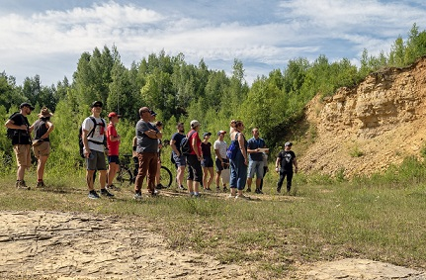
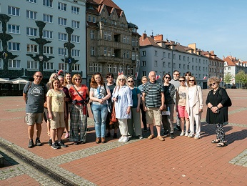
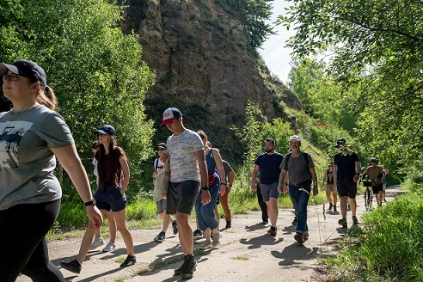
BYTOM NIEOCZYWISTY – SPACERY i ZWIEDZANIE MIASTA
Nietuzinkowe tematy oraz obiekty, nieprawdopodobne historie, tajemnicze postacie, zwiedzanie miasta nocą …. Od maja do czerwca Bytomianie mieli okazję w towarzystwie przewodników: Teresy Ebis, Dariusza Pietruchy, Tomasza Saneckiego i Tomasza Śmiałka odkryć tajemnice Bytomia.
W 20. spacerach zorganizowanych przez Wydział Komunikacji Medialnej i Promocji oraz Lokalną Organizację Turystyczną wzięło udział łącznie 530 osób.
Każdy miłośnik turystyki mógł w tej różnorodnej ofercie znaleźć coś interesującego dla siebie. Wśród spacerów największą popularnością cieszyły się m.in. Ceramiczny czar Bytomia, Arystokracja Miechowic, Spacer z dreszczykiem, Śladami bytomskich Piastów czy też Dusze bytomskich kamienic.

Slide 17
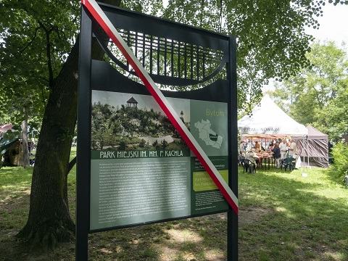
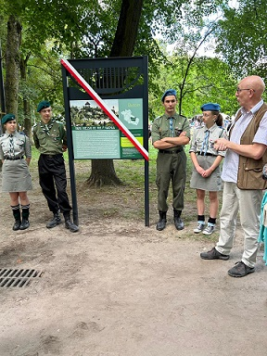
ZMIANA NAZWY PARKU MIEJSKIEGO IM. FRANCISZKA KACHLA
DODANIE STOPNIA HARCERSKIEGO - HARCMISTRZA
Od 26 lutego 2024 r. zgodnie z podjętą przez Radę Miejską uchwałą, Park Miejski im. Franciszka Kachla zmienił w swojej nazwie jedną ważną rzecz – dodano słowo: harcmistrz do imienia Franciszka Kachla.
Wnioskodawcą zmiany, a dokładnie dopisania stopnia harcmistrza był Komendant Bytomskiego Hufca ZHP . Zmiana pozwoliła na jednoznaczne zidentyfikowanie patrona zabytkowego parku w śródmieściu.
Uroczyste odsłonięcie tablicy nastąpiło w trakcie obchodów Parkowego Dnia Dziecka 1. czerwca 2024 r..
W uroczystości wzięli udział harcerze Bytomskiego Hufca ZHP oraz mieszkańcy. Wykład i wycieczka po parku, prowadzona przez dr Waldemara Żyłę z Muzeum Górnośląskiego, uświadomiła obecnym jak interesująca jest jego historia, a zasoby niezwykłe. Uzmysłowiła także ważność w dbałości o szczegóły istotne dla tożsamości miasta i jego historycznego dziedzictwa.

Slide 18
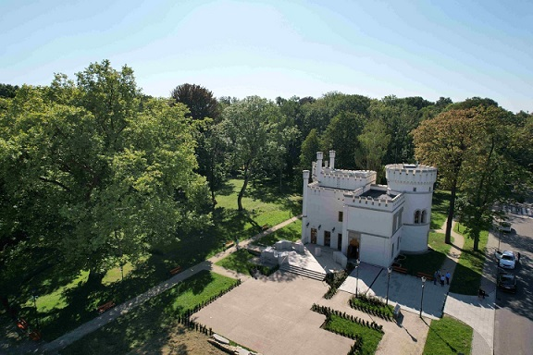
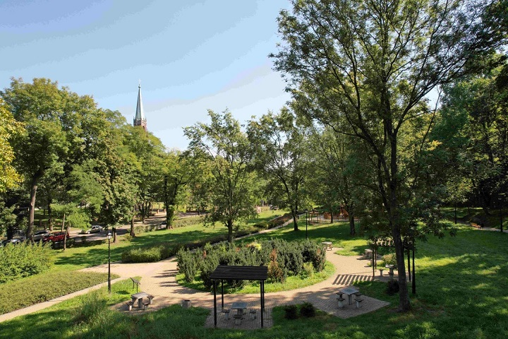
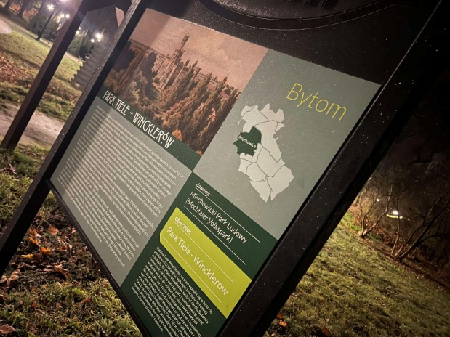
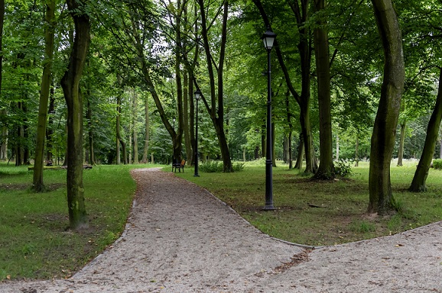
PARK LUDOWY PARK TIELE-WINCKLERÓW
Uchwałą o zmianie nazwy Parku Ludowego, Radni Rady Miejskiej sfinalizowali inicjatywę upamiętnienia założycieli parku i zmiany nazwy z Parku Ludowego na Park Tiele-Wincklerów z jaką wyszli sami mieszkańcy Miechowic.
Petycję podpisało 326 osób, a dzięki radnym i miechowickim instytucjom udało się zaangażować szerokie grono osób popierających inicjatywę. Efektem działań było poparcie 26 lutego przez bytomskich radnych projektu zmiany nazwy parku, który upamiętnia rodzinę Tiele-Wincklerów. Tablice z nową nazwą zamontowano 18 maja 2024 r.

Slide 19
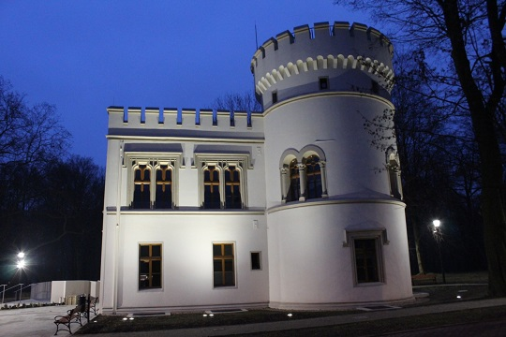
MIECHOWICKA NOC MUZEÓW
Warsztaty dla dzieci, koncert organowy, spacer z biologiem Wojciechem Zarzyckim, wykład dr Arkadiusza Kuzio-Podruckiego, a także zwiedzanie ciekawych obiektów Miechowic to tylko namiastka wydarzeń, w których wzięło udział 130 uczestników.
18 maja do godziny 22:00 mieszkańcy i turyści mogli zwiedzać zakamarki nietuzinkowych miechowickich obiektów oraz odkrywać ich niezwykłą historię.

Slide 20
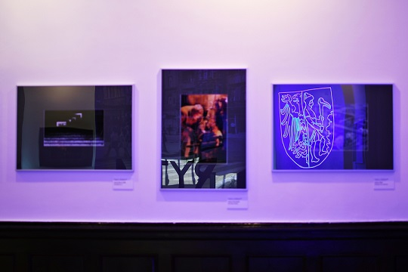
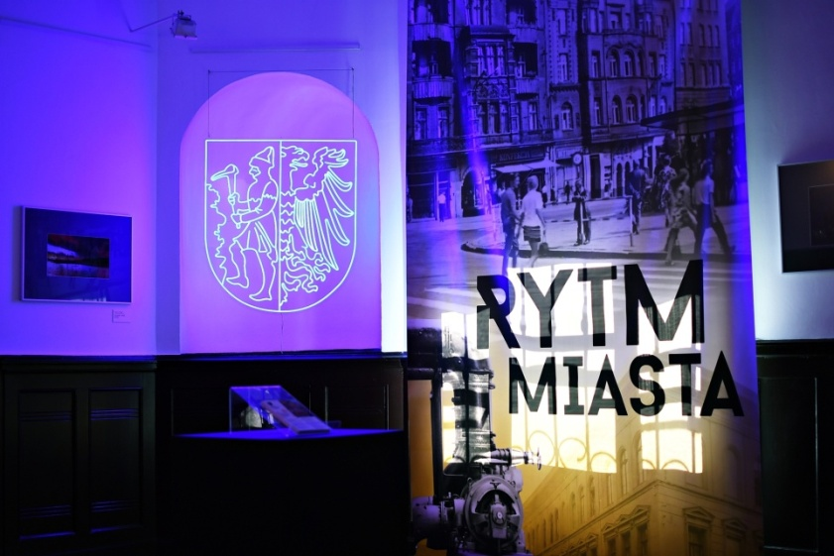
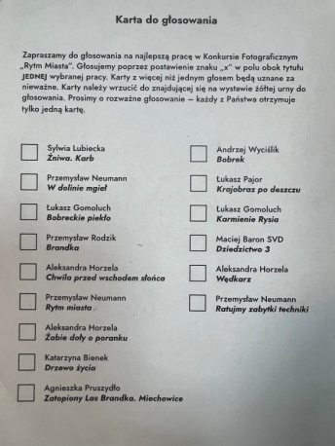
WYSTAWA – RYTM MIASTA
Muzeum Górnośląskie oraz Miasto Bytom w maju 2024 r. zaprosiło fotografów-amatorów do udziału w konkursie fotograficznym „Rytm miasta” Konkurs zakończył się 21 kwietnia. Zgłosiło się do niego 39 uczestników, którzy nadesłali łącznie 161 prac w pięciu kategoriach: pejzaż, codzienność, dziedzictwo, sytuacja oraz industriada.
Z prac wyłonionych przez komisję konkursową utworzono wystawę, a w ręce zwiedzających oddano wyłonienie zwycięzcy.
Głosowanie zakończy się 12 grudnia, a dnia 19 grudnia trzech wyłonionych laureatów otrzyma nagrody ufundowane przez Prezydenta Miasta Bytomia.

Slide 21
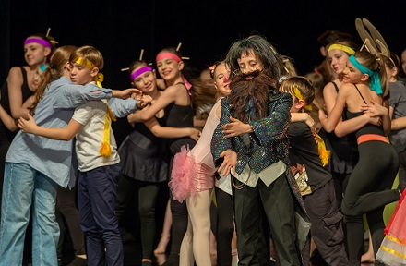
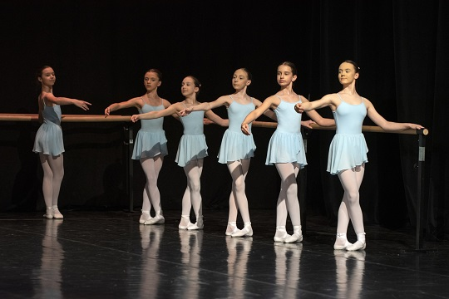
BYTOM TAŃCEM STOI
W ramach obchodów 770-lecia Ogólnokształcąca Szkoła Baletowa przygotowała:
-Dzień otwarty OSB: 18 kwietnia w ramach projektu na deskach BeCeKu wystawiona została „Baletowa Akademia Pana Kleksa” był to projekt kierowany do najmłodszych odbiorców. Przygotowany spektakl zawierał 10 interpretacji tanecznych piosenek z filmu Akademia Pana Klaska do wierszy Jana Brzechwy w wykonaniu uczniów szkoły baletowej oraz bytomskich szkół podstawowych. Miał on na celu integrację bytomskich uczniów podczas wspólnej choreograficznej zabawy;
-konferencja „Głos dla tańca” – odbyła się w dniach 19-20 kwietnia, wzięło w niej udział ok. 300 osób;
-Wieczór Choreografów - W czasie wieczoru poświęconego choreografii zaprezentowano układy młodych twórców związanych z Bytomiem – to absolwenci bytomskiej szkoły baletowej Wiktor Perdek (Opera Śląska) oraz Bartłomiej Malarz (Opera Wrocławska);
-Gala Baletowa z okazji Międzynarodowego Dnia tańca oraz jubileuszu 770-lecia Miasta odbyła się 20 kwietnia. We współpracy z zespołem Cracovia Danza: zrealizowano zadania „Bytom Tańczy” oraz „Pokaz tańców historycznych i ludowych” – promocja objęła w szczególności poloneza, który został wpisany na listę dziedzictwa kulturowego UNESCO (2023r.);
-spektakl Dzieci dzieciom: „Wszechświat w skorupce orzecha”- w choreograficznych obrazach Artura Żymełki do muzyki Targerine Dream, Alfred Schnittke, Johann Sebastian Bach, Alessandro Marcello, Art of Noise, Dead Can Dance, Przemysława Rudzia - 21 października 2024.

Slide 22
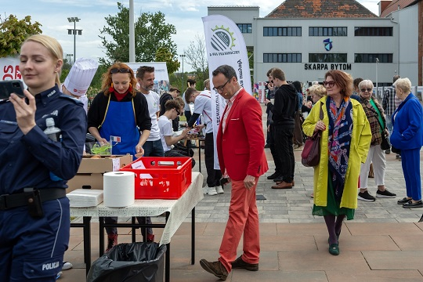
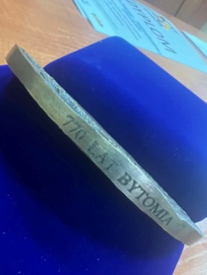
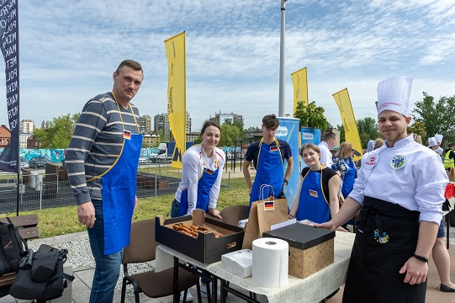
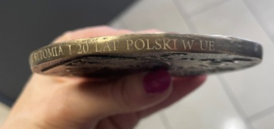
PIKNIK – POSMAKUJ EUROPY
Dnia 28 kwietnia na terenach byłej kopalni „Rozbark” i Klubu Sportowego „Skarpa” – Centrum Sportów Wspinaczkowych i Siłowych przy ul. Kilara odbył się piknik zorganizowany z okazji 20. rocznicy przystąpienia Polski do Unii Europejskiej.
Był to dzień pełen atrakcji począwszy od gotowania z Kubą Steuermarkiem, poprzez udział w pokazach artystycznych, wykonanie wspólnego z lokalną społecznością poloneza i taniec belgijki.
Ogrom atrakcji, w których mogli uczestniczyć bytomianie przygotowane zostały przez: Senator RP Halinę Biedę, Operę Śląską, Centrum Sportów Wspinaczkowych Skarpa Bytom, Teatr Rozbark, Miasto Bytom oraz bytomskie szkoły.

Slide 23
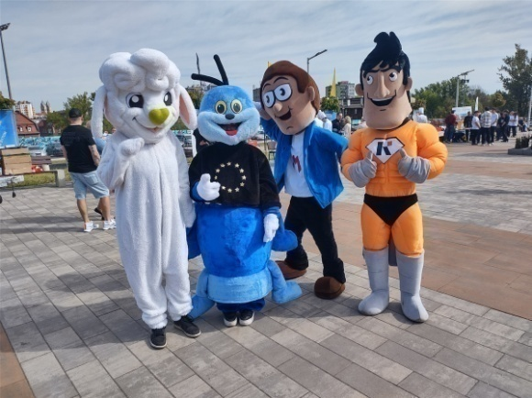
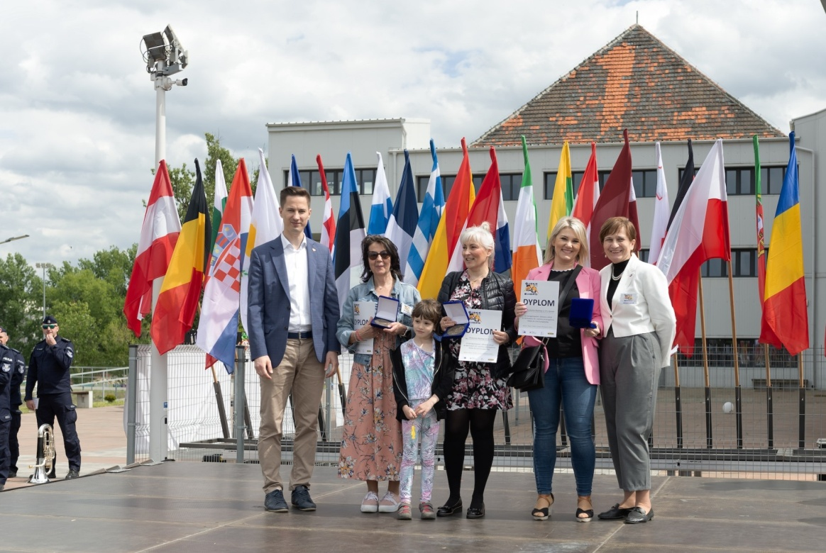
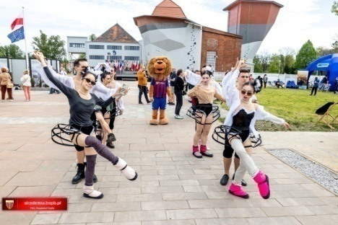
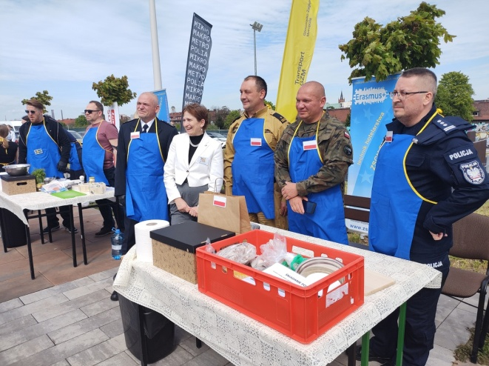

Slide 24
ŚWIĘTO KONSTYTUCJI 3 MAJA – RODZINNA MAJÓWKA
Radosne świętowanie 3-go maja w roku jubileuszowym rozpoczęło się uroczystą mszą św. w intencji ojczyzny i ziemi śląskiej, po której zostały złożone kwiaty pod Pomnikiem Wolności przez władze miasta, służby mundurowe, poczty sztandarowe, organizacje pozarządowe, przedstawicieli instytucji i firm, gości i mieszkańców Bytomia .

Slide 25
RODZINNY BIEG KONSTYTUCJI 3 MAJA
W uroczystość wyjątkowej Majówki wpisał się piknik w Parku im. hm. F. Kachla, który rozpoczął się zorganizowanym przez OSiR biegiem. Biegacze mieli do pokonania dystans ok. 2,5 km, bieg został podzielony na dwa etapy : rekreacyjny - ok. 1,7 km oraz 770 metrów (przed metą rozpoczął się pomiar czasu). Na starcie pojawiło się 230 uczestników. Każdy otrzymał specjalny pamiątkowy medal zaprojektowany na okoliczność Jubileuszu 770-lecia miasta.

Slide 26
MAJÓWKA – RODZINNE ŚIĘTOWANIE
Mieszkańcy 3 Maja w Parku Miejskim brali udział w różnorodnych zajęciach, warsztatach oraz występach artystycznych przygotowanych w barwach biało-czerwonej specjalnie na czas majówkowego pikniku.
Każdy mógł znaleźć coś dla siebie – aby w radosnym, patriotycznym świętowaniu, podkreślającym także jubileusz 770-lecia Bytomia dobrze i rodzinnie spędzić czas. Najmłodsi mogli się dowiedzieć w rozmowie z Prezydentem Miasta , że patriotyzm to nie tylko miłość do kraju, ale również do naszej małej ojczyzny jaką jest miasto i jego mieszkańcy.

Slide 27
AGLO FESTIWAL. Bytom 770 - pod patronatem pisarza, reportażysty Zbigniewa Rokity
Podczas trzech dni Festiwalu 10-12 maja, odbyło się 15 wydarzeń, w tym spotkania, dyskusje, miejskie spacery, spektakle, koncerty. Wzięło w nich udział 1 189 uczestników.
Dyrektorem programowym Aglo Festiwalu był pisarz i reportażysta Zbigniew Rokita . Rozmowy festiwalowe dotykały spraw Śląska, w tym Bytomia. Tematy dotyczyły zjawisk związanych z: transformacją, dbaniem o historię i dziedzictwo, otoczeniem, ekologią, sportem, sztuką oraz tożsamością. Gośćmi wydarzenia byli prof. Ryszard Koziołek, dr Sebastian Rosenbaum, Sonia Wilk, Anna Dudzińska, Grzegorz Piątek, Olga Drenda, Paweł Sołtys , dr Arkadiusz Gola, Dariusz Zalega, Zbigniew Rokita, Antoni Piechniczek, Zbigniew Kadłubek, Ewelina Mokrzecka, Artur Jabłoński, Marcin Musiał, Robert Talarczyk, Tomasz Sanecki, Ziemowit Szczerek. W programie Aglo znalazły się też: spektakl Teatru Korez „Weltmajstry”,
występ teatru improwizowanego Klancyk.

Slide 28
ŚLĄSKI PLAC
Cykl comiesięcznych od maja do października 2024 r. spotkań i wydarzeń poświęconych szeroko ujętej kultury śląskiej, w kontekście Bytomia – realizowany w Pałacu w Miechowicach.
9 dni spotkań stało się okazją powrotu do górniczych tradycji Bytomia i Miechowic, a także związanej z nią kultury. Stworzono przestrzeń dla mieszkańców Bytomia do wymiany zdań, opinii, dzielenia się wspomnieniami doświadczeniami.
W wydarzeniach udział wzięło 1332 odbiorców.
Projekt zrealizowano we współpracy z Bytomskim Klubem Samorządowym. Wydarzenia i aktywności: spacer do Domku Matki Ewy zakończony spotkaniem z Anną Seeman – Majorek, Spektakl „Mianujom mnie Hanka” Teatru Korez, spotkanie w temacie: „Patriarchat czy matriarchat? Rola kobiety w śląskiej rodzinie”, Rozmowy z Izoldą Czmok – Nowak, Grażyną Bułką i Katarzyną Michalską , zabawy plenerowe dla dzieci poprowadzone przez tancerzy zespołu MAŁY ŚLĄSK., debata „Wokół tragedii Górnośląskiej” - spotkanie z dr Sebastianem Rosenbaumem i Dariuszem Węgrzynem, pokaz mody śląskiej prowadzony przez A. Grabińską – Szcześniak (Muzeum Górnośląskie) oraz potańcówkaz kapelą DEJCIE POZÓR , zabawa plenerowa dla dzieci z aktorami Teatru Trip - Heksą i Bebokiem., warsztat szycia maskotek beboków dla dzieci, oraz rozmowa o straszkach śląskich Izoldy Czmok z Sonią Pryszcz – Botori Ireneuszem Botorem, spotkanie z 32-potomkami rodu Tiele-Wincklerów i dr Arkadiuszem Kuzio-Podruckim, projekcja filmów tryptyku Kazimierza Kutza „Sól ziemi czarnej”, „Perła w koronie”, „Paciorki jednego różańca”, podsumowaną spotkaniem z Agatą Tecl - Szubert oraz „Warsztatami zaprawiania krauzów”, z gospodyniami ze Stolarzowic, koncerty: Małego Ślaska oraz koncert organowy w Parafii Ewangelicko-Augsburskiej.

Slide 29
BYTOMSKI PARKOWY DZIEŃ DZIECKA
LUBIĘ MOJE MIASTO
Wydarzenie , którego organizatorem było Miasto Bytom, Bytomskie Centrum Kultury przy współpracy z instytucjami zrzeszonymi w madeinbytom oraz wieloma innymi podmiotami w mieście odbyło się 1 czerwca 2024 r. w Parku Miejskim im. hm. Franciszka Kachla. Były warsztaty taneczne, konkurencje sportowe malowanie buziek, dmuchane zamki i kilogramy cukrowej waty. Na gości czekała prehistoryczna fotobudka, a dla miłośników jednośladów rowerowy tor przeszkód. Podczas imprezy uczestnicy fotografowali się z bytomskimi maskotkami: Olimpiokiem i Sznupkiem. Odbyły się również pokazy sprzętu jednostki policji, strażaków oraz Wodnego Ochotniczego Pogotowia Ratunkowego. Na scenie Amfiteatru wystąpiły zespoły przedszkolne, wczesnoszkolne i wychowankowie bytomskich młodzieżowych domów kultury. UKS Charms zaprezentował pokaz mażoretek, a Kijowski Uniwersytet Medyczny przedstawił - pokazując różnorodność mieszkańców miasta - tańce hinduskie oraz piosenki muzyki filmowej. W wydarzeniu wzięło udział ponad 500 mieszkańców.

Slide 30
DON GIOVANNI – PREMIERA W OPERZE ŚLĄSKIEJ
Interesującym wydarzeniem zorganizowanym 8,9 i 16 czerwca przez Operę Śląską oraz Miasto Bytom była możliwość wzięcia udziału w uroczystych spektaklach najnowszej premiery opery W. A. Mozarta „ Don Giovanni”. Z okazji 770-lecia Bytomia rozdano mieszkańcom ponad 300 bezpłatnych miejsc. Duża ilość zainteresowanych osób, od rana oczekiwała na możliwość odbioru gratisowego biletu.
Była to artystyczna uczta nie tylko dla miłośników opery ale i nowych widzów.
Wśród gości na widowni Opery 16 czerwca znajdowali się także potomkowie rodzin Georga Brűninga oraz Franza Landsbergera, postaci wielce zasłużonych dla Bytomia –przełomu XIX i XX wieku, a także przedstawiciele miast partnerskich Bytomia: niemieckiego Recklinghausen, ukraińskich Drohobycza oraz Żytomierza.

Slide 31
Zmiana daty na płycie nagrobnej upamiętniającej postać nadburmistrza Georga Brüninga
W roku jubileuszowym udało się doprowadzić do zmiany płyty nagrobnej - poprawienia daty na tablicy upamiętniającej nadbmurmistrza Georga Bruninga.
Przez lata błędnie podawano datę śmierci Bruninga ( 17 grudnia 1932 r.), na co uwagę przy okazji swojej pierwszej wizyty w Bytomiu w 2017 r. zwrócili potomkowie rodziny Georga Brüninga oraz o co zabiegał także prof.. Piotr Obrączka – Honorowy Obywatel Miasta , znawca życiorysu nadburmistrza. Po weryfikacji dokumentacji – napisy na tablicy poprawiono na właściwe: data śmierci: 17 września 1932 r. Przy okazji również zwrócono uwagę na błąd w dacie zarządzania miastem i także skorygowano – rządy nadburmistrza obejmowały 3 ówczesne kadencje rady miejskiej tj. 12 lat każda, czyli były to lata: 1887-1919. Przy okazji również oczyszczono pomnik i wykonano prace odnawiające miejsce pamięci Dorothei i Georga Bruningów.

Slide 32
WIZYTA POTOMKÓW RODZIN GEORGA BRÜNINGA I FRANZA LANDSBERGERA
Był to intensywny czas, pełen radości i wzruszeń…
W dniach 14-17 czerwca mieliśmy przyjemność gościć potomków tych niezwykłych dla Bytomia postaci.
Odbyły się m.in. spacery, spotkania z prof. Piotrem Obrączką oraz Izabelą Kühnel, konferencja prasowa, gra terenowa „Śladami Bruninga”, spotkanie promujące książkę
„Od Teatru Miejskiego i Domu Koncertowego do Opery śląskiej. Życie dla sztuki Franza Landsbergera”.
Jednym z wzniosłych momentów było przekazanie na ręce prezydenta części partytury Franza Landsbergera , a także dokumentów – wspomnień Dorothei Bruning, fotografii Georga Brüninga.
Powrót do przeszłości przypomniał jak ważna jest pielęgnacja i dbałość o historie, nie tylko rodzinne, ale również swojego miasta.
W roku jubileuszowym spotkanie to było jednym z najważniejszych wydarzeń, które pozostanie w pamięci bytomian i władz miasta.

Slide 33
TABLICA UPAMIĘTNIAJĄCA POSTAĆ
FRANZA LANDSBERGERA
16 czerwca w foyer Opery Śląskiej nastąpiło uroczyste odsłonięcie tablicy zasłużonego dla miasta, radnego miejskiego, przedsiębiorcy, pomysłodawcy i współtwórcy powstania Teatru Miejskiego i Domu Koncertowego. (dzisiejszego gmachu Opery Śląskiej) Tablica upamiętniająca Franza Landsbergera została usunięta w latach 30. XX wieku ze ściany teatru , ze względu na żydowskie pochodzenie pomysłodawcy i twórcy budowy gmachu, wróciła na swoje miejsce po niemal stu latach.
Był to wzruszający moment nie tylko dla mieszkańców ale również obecnych w tym czasie i uczestniczących w wydarzeniu potomków rodziny Franza Landsbergera.

Slide 34
TABLICA UPAMIĘTNIAJĄCA POSTAĆ
GEORGA BRÜNINGA
16 czerwca przy Alei Legionów, nieopodal Willi Brüninga uroczyście odsłonięto tablicę upamiętniającą zasłużonego dla miasta i jego rozwoju, najdłużej urzędującego burmistrza Bytomia.
Można na niej zobaczyć wizerunek Georga Brüninga wraz z jego żoną Dorotheą. Na odwrocie tablicy zamieszczono wizerunek i informację na temat Wilii Bruninga podarowanej, w dowód wdzięczności, nadburmistrzowi przez mieszkańców Bytomia.
Dzień ten zapewne na długo pozostał w pamięci gości, obecnych podczas wydarzenia potomków rodziny Brüninga. Goście odwiedzili także obecnego właściciela zabytkowej Wilii, zwiedzili budynek, a także wzięli udział w prelekcji na temat postaci Brűninga jaka miała miejsce w Szkole Podstawiej nr 5.
Jest to kolejny etap zapisany na kartach rodzinnej historii, który będzie pielęgnowany przez następne pokolenia.

Slide 36
ŁAWECZKI - RZEŹBY PLENEROWE
Podczas konferencji prasowej, dnia 17 czerwca przedstawiciele rodzin potomków Brüninga i Landsbergera podzielili się wrażeniami z podróży do korzeni.
Przybliżono postacie zasłużonych dla miasta obywateli oraz przedstawiono projekty ławeczek, które w roku 2025 pojawią się w przestrzeni miasta. Pierwsza powstanie ławeczka przy Alei Legionów w okolicy willi Brüninga poświecona postaci nadburmistrza. A w sąsiedztwie Opery Śląskiej pojawi się ławeczka na cześć Franza Landsbergera. Projekty ławeczek na potrzeby pierwszych prac zwizualizował Jacek Wichrowski z Galerii Stalowe Anioły.

Slide 37
ŻYCIE BYTOMSKIE
24.06.2024.
DZIENNIK ZACHODNI, 18.06.2024,

Slide 38
ŚWIĘTO BYTOMIA
770. URODZINY MIASTA
Trzy dni jubileuszowego świętowania w specjalnej oprawie na placu Sobieskiego. Od 21 do 23 czerwca 2024 mieszkańcy brali udział w atrakcjach przygotowanych przez Bytomskie Centrum Kultury i miasto Bytom.
Na efektownej i bogatej w multimedia scenie plenerowej wystąpili: Grzegorz Poloczek, Paweł Golecki, Milla, Kult, Smolasty, Nocny Kochanek, Julia Żugaj, Dym KNF, Bajm, C- Bool, Pan Savyan, a dla najmłodszych zespół Siostry Wajs & Stonoga.
Na scenie nie zabrakło lokalnych artystów w tym roku byli to: Tukej laureat Przeglądu Zespołów Muzycznych „Bytom Live Music” oraz Krzysztof Drabik –z pokazem barmańskim.
Urodzinowym tortem, pokrojonym przez Prezydenta Miasta częstowano zebranych mieszkańców.
Wysoka , po raz kolejny frekwencja (34 tys. odbiorców) była dowodem na to, że każdego roku jest to jedna z najbardziej wyczekiwanych imprez w mieście.

Slide 40
ROZBARCZANKA – MURAL
4200 głosów otrzymała praca zielonogórskiego artysty graficiarza Łukasza Chwałka, który stworzył portret Rozbarczanki. Na ok. 14 metrach południowej elewacji oficyny przy ul. Witczaka 42 malował go wraz z Jakubem Bitką. Inspiracją tej pracy jest tradycyjny, bardzo charakterystyczny kobiecy strój rozbarski. Rozbarczanka to praca powstała ze zlepek wielu fotografii, by ożywić przestrzeń miasta w roku jubileuszu.

Slide 41
BAND&LIGHT SHOW
Nienadęta Bitwa Orkiestr Dętych
Wydarzenie 25 sierpnia 2024 r. w Parku Miejskim im. Hm. F. Kachla było uwieńczeniem Bytomskiego Parkogrania podkreślającym rok Jubileuszu 770-lecia Miasta. Naprzeciw siebie stanęły Górnicza Orkiestra Dęta „Bytom” oraz Koncertowa Orkiestra Dęta „Power of Winds”. Pod batutami Dariusza Kasperka oraz Klaudiusza Jani.
Zgromadzona publiczność wysłuchała m.in. motywów muzycznych ze znanych filmów, przebojów muzyki rozrywkowej polskiej i zagranicznej w nowoczesnych aranżacjach i w 7 blokach tematycznych. Na scenie zaprezentowali się także młodzi bytomscy wokaliści i nietuzinkowi prowadzący. Razem ponad 80 wykonawców w niecodziennym, często zaskakującym, choć znanym repertuarze, w inscenizowanym koncercie, jakiego jeszcze do tej pory w Bytomiu nie było.

Slide 43
BYTOMSKIE ŚWIĘTO STROJU ROZBARSKIEGO
7. września 2024 r. mieszkańcy wzięli udział w uroczystym odsłonięciu napisu „ROZBARK”, po czym wraz z orkiestrą górniczą spod pomnika przeszli ul. Chorzowską pod Skarpę, gdzie podjęto próbę pobicia rekordu Polski w największym zgromadzeniu osób w strojach regionalnych. Tego dnia nie zabrakło atrakcji dla najmłodszych i starszych mieszkańców. Na scenie wystąpiła m.in. Orkiestra górnicza oraz lokalni artyści bluesowi. Można było spróbować swoich sił na ściance wspinaczkowej, a wieczorem wziąć udział w dyskotece pod chmurką. Stroje Rozbarskie cieszyły się ogromną popularnością, zgromadzone w jednym miejscu 413 osób, postanowiło w roku 2025 ponownie spróbować pobić ww. rekord.

Slide 44
170-LECIE GÓRNOŚLĄSKICH KOLEI WĄSKOTOROWYCH
Górnośląskie Koleje Wąskotorowe 14 września w Teatrze Rozbark oraz 5 i 6 października świętowały z gośćmi oraz mieszkańcami Bytomia i turystami 170-lecie działalności najstarszej nieprzerwanie czynnej kolei wąskotorowej na świecie.
Przejazdy pociągami prowadzonymi przez historyczne parowozy typu „Ryś” i „Las”, drezyną ręczną, zwiedzanie Izby Tradycji GKW, obiektów i zabytkowej stacji Bytom Karb Wąskotorowy, a także spotkanie z historycznymi postaciami jak Rudolf Pringsheim to tylko niektóre z atrakcji przygotowanych dla uczestników. Nie brakowało chętnych na przejażdżkę w jesienne dni…

Slide 45
15. BYTOMSKI PÓŁMARATON
Dnia 21 września br. w Bytomiu ponad 1600 uczestników i uczestniczek wzięło udział w biegu – Bytomskim Półmaratonie.
Zawodnicy przyjechali nie tylko z całej Polski, ale również z zagranicy. Rywalizacja obejmowała w kategorii półmaratonu- 21 km, 10 km oraz 5 km, w kategorii Nordic Walking -5 km i 10 km.
Dodatkowo przed biegiem głównym - odbyła się rywalizacja wśród najmłodszych, w której wystartowało ponad 300 dzieci. Ta forma rywalizacja cieszy się coraz większą popularnością i jest okazją do sprawdzenia swojej formy. Każdy uczestnik otrzymał pamiątkowy medal. W tym dniu podkreślano także jubileusz 770-lecia Miasta Bytomia.

Slide 46
770 DRZEW DLA BYTOMIA
Z okazji obchodów 770-lecia miasta Bytom w Nadleśnictwie „Brynek” zakupiono 770 sztuk rocznych sadzonek Buku zwyczajnego „Fagus silvatica”, w ramach realizowanego projektu zintegrowanego LIFE „Śląskie. Przywracamy błękit”, który ma na celu poprawę ochrony powietrza w regionie. Sadzonki zostały przekazane mieszkańcom naszego miasta w dniu 7 września 2024 roku podczas tegorocznych obchodów Fajeru w Bytomiu, czyli Festiwalu Organizacji Pozarządowych.
Buk zwyczajny jest jednym ze szczególnych gatunków drzew dla bytomian, gdyż to on znajduje się w Rezerwacie przyrody Segiet.
Akcja cieszyła się dużym zainteresowaniem, wszystkie sadzonki zostały rozdane.

Slide 47
BYTOMSKIE PUZZLE. ARCHEOLOGIA MIASTA
Z okazji 770. rocznicy lokacji Bytomia w Muzeum Górnośląskim powstała wystawa, która obrazuje efekty badań archeologicznych prowadzonych na obszarze naszego miasta od ponad 100 lat. Na ekspozycji zaprezentowane są zabytki charakterystyczne dla początków osady i miasta związane z rzemiosłem, handlem, mennictwem, infrastrukturą itp., a także zabytki unikalne na skalę światową jak XIII-wieczna laska sędziowska. Wystawa trwa od 6 września 2024 r. do 28 lutego 2025 r.

Slide 48
96 PZLA MISTRZOSTWA POLSKI
W BIEGACH PRZEŁAJOWYCH
Bytom w przypadającym 770-leciu miasta stał się wraz z Śląskim Związkiem Lekkiej Atletyki oraz Stowarzyszeniem Bytomska Lekkoatletyka organizatorem prestiżowego ogólnopolskiego wydarzenia.
96 Mistrzostwa Polski w Biegach Przełajowych zostały zorganizowane 23 listopada w Parku Miejskim im. Hm. F. Kachla
W Mistrzostwach wzięło udział ok. 700 biegaczy z całego kraju.

Slide 49
ORATORIUM. BYTOM 770
w dedykacji dla miasta
Uroczystość wręczenia Medali Miasta Bytomia uświetniło Oratorium Bytom 770 – wyjątkowy koncert, którego tematem przewodnim był Bytom. Publiczność wysłuchała muzycznej opowieści o tym, co kiedyś tworzyło i dziś tworzy miasto.
Podczas koncertu publiczność wysłuchała dzieła: Dzień w Bytomiu – recytacji, uwertury i 12 songów: Inwokacja, 770 lat, Pieśń Lirnika, O czym pisałby Szafranek, Opowieść Skarbnika, Opowieść o Świetliku, Opis dziejów, Deklaracja bytomska, Mała litania do św. Barbary, Bytom z lotu ptaka, Prawdziwe żywioły, Finał – połączonych narracją i komentarzem w postaci interludium.
W Oratorium wziął udział wzięli Soliści – Agnieszka Bochenek-Osiecka, Wojciech Przemyk, Natasza Poniszowska, Tomasz Grzyb, narrator Olaf Mikołajczyk, Chór oraz Orkiestra Symfoniczna Ogólnokształcącej Szkoły Muzycznej I i II st. im. F. Chopina, pedagodzy, uczniowie, absolwenci pod batutą Dariusza Nurzyńskiego.

Slide 51
UROCZYSTA SESJA RADY MIEJSKIEJ
PODSUMOWANIE PROGRAMU
To właśnie dziś 26 listopada 2024 r. mamy wspólnie możliwość spotkania i podsumowania wydarzeń jubileuszowych.
Dziś również w Sali Bytomskiego Centrum Kultury zostaną wręczone odznaczenia państwowe: Krzyże Zasługi, Medale za Długoletnią Służbę, odznaczenia za zasługi dla samorządu, odznaczenia za Zasługi dla Sportu oraz za Zasługi dla Kultury Polskiej .
Uroczysta oprawa – zwieńczenie uroczystości - duet pianistów – Łukasz Szubski oraz Krzysztof Włodarczyk Koncert pt. PIANO DUO Klasycznie i rozrywkowo.

Slide 52
„W BYTOMIU MIASTECZKU PRZEKRASNYM”
W ostatnim miesiącu jubileuszowego roku kolejne nietuzinkowe wydarzenie. 1 grudnia w Bytomskim Centrum Kultury 80 artystów, wspólnie wykona pieśni tradycyjne z powiatu bytomskiego, zgromadzone przez wybitnych etnomuzykologów tj. Adolfa Dygacza, Łukasza Wallisa czy Józefa Lompę.
Na scenie wystąpią m.in. Koncertowa Orkiestra Dęta „Power of Winds”, Bytomski Kolektyw Śpiewaczy oraz Kapela „Dejcie Pozór”.
Będzie to okazja do ukazania walorów miasta jako inspiracji do działań twórczych.

Slide 53
BYTOMSKI JARMARK ŚWIĄTECZNY
W okresie przedświątecznym bytomski Rynek po raz drugi rozbłyśnie bajkowymi iluminacjami, świątecznymi straganami.
W programie artystycznym pojawi się m.in. Zimowa parada z Mikołajem, występ góralskiej kapeli, zagroda Mikołaja z reniferami i wiele innych.
Otwarcie Jarmarku 1 grudnia 2024 r. o godz. 17.00. Kolejno 6,7,8 oraz 14,15 grudnia mieszkańcy będą mogli korzystać z przygotowanych artystycznych atrakcji.
Tradycyjne Bytomskie Kolędowanie ze świątecznym barszczem, odbędzie się 19 grudnia w godz. 14.00-18.15 i jak co roku zaprosi mieszkańców w ten wyjątkowy czas i wprowadzi w klimat, który jest tylko raz w roku.

Slide 54
NAJ, NAJ FESTIWAL DLA NAJMŁODSZYCH
Bytomskie Centrum Kultury zaprasza na Naj naj Festiwal, dla najmłodszych dzieci w wieku od 0 do 4 lat, który odbędzie się od 6 do 8 grudnia 2024 roku.
W programie: 06.12 (piątek)
| Spektakl: FRAJDA GRANDA BZIK – Kolekttacz | Wiek: 0-4 lata
| Warsztaty teatralne „PODUSZKI OKRUSZKI” | Wiek: 0-4 lata
07.12 (sobota)
| Warsztaty gordonowskie „CYNAMONKOWE MUZYKOWANIE”| Wiek: 0-2 lata
| Warsztaty gordonowskie „CYNAMONKOWE MUZYKOWANIE”| Wiek: 3-4 lata
08.12 (niedziela)
| Warsztaty sensoplastyczne „MIKOŁAJKOWE CIENIE”| Wiek: 3-4 lata
| Warsztaty czekoladowe „ELFIA CZEKOLADA”| Wiek: 1-5 lat
| Spektakl „DO GÓRY” – Zdrojowy Teatr Animacji| Wiek: 0-3 lata
Celem Festiwalu jest realizacja warsztatów i spektakli wspierających najmłodszych oraz tematyka rodziny, wspierania ich bliskości, rozwijania ekspresji twórczej i więzi międzyludzkich.

Slide 55
WYDANE DRUKIEM PUBLIKACJE

Slide 56
MIEJSKIE JUBILEUSZOWE GADŻETY
Biuro Promocji Miasta – RYNEK 7
bawełnianie workoplecaki ze sznurkiem opatrzone metką Fairtrade, kubki z drewnianą podstawką, butelki na napoje 750 ml, białe składane parasolki, notatniki A5 - okładka z kartonu z recyklingu, długopisy bambusowe, magnesy , fotoramka .

Slide 57
GADŻETY z grafiką nawiązującą do obchodzonych 770 urodzin miasta. Wszystkie przedmioty zostały wykonane z naturalnych materiałów i utrzymane w stonowanych kolorach.
Największym zainteresowaniem wśród mieszkańców cieszyły się kubki ceramiczne , magnesy, długopisy oraz worko-plecaki bawełniane.

Slide 58
W roku jubileuszu miasta zostało podjętych wiele oddolnych inicjatyw i projektów, opracowano dużo okolicznościowych gadżetów, pamiątek, które pojawiły się przy okazji różnych wydarzeń, zrealizowano ciekawe eventy, które dedykowano miastu.

Slide 60
BYTOMSKI SPORT POLONIA BYTOM – piłkarze klubu w roku 2024 występowali nie tylko w strojach niebiesko-czerwonych, bo takie są oficjalne barwy klubu, ale również w żółtych koszulkach, opartych w projekcie na fladze Bytomia - koszulkach pełnych symboli.
Powód był jeden: promocja miasta w roku jego jubileuszu 770-lecia.
Sekcja koszykówki przygotowała koszulki w barwach miasta, w których zawodnicy witają się z publicznością i prezentują podczas rozgrzewki.
Sekcja hokeja planuje wydać koszulkę dedykowaną jubileuszowi miasta w zimowym wydaniu.

Slide 61
„Bo każdy ma swoje miejsce. (…) swój Bytom”
Katarzyna Mazur /Owa Ona/
– laureatka II miejsca w konkursie „Sto słów o Bytomiu” 2023
Prezentację opracowano na podstawie wybranych materiałów otrzymanych od jednostek miejskich, instytucji i organizacji .
Korzystano ze strony www.bytom.pl oraz stron internetowych / mediów społecznościowych instytucji kultury w Bytomiu oraz „Życia Bytomskiego” .
Przygotowanie prezentacji: Wydział Kultury i Sportu Urzędu Miejskiego w Bytomiu.
Foto: Archiwum Biura Prasowego UM Bytom (Hubert Klimek, Gregor Goik), strony internetowe instytucji kultury oraz służb, firm i jednostek działających w mieście.
DZIĘKUJEMY ZA WSPÓŁPRACĘ i UWAGĘ. BYTOM – 2024

